Slide 1
Магнитное поле
Курс лекций по физике
Часть II. Электродинамика
Лекция 5
Учебный материал по учебникам:
Савельев И. В. Курс общей физики: учебное пособие. - Санкт-Петербург: Лань. - Том 2: Электричество и магнетизм. Волны. Оптика - 2019. § 39-50.
URL: https://e.lanbook.com/book/113945
2. Трофимова Т.И. Курс физики. - Екатеринбург: АТП, 2016. § 110-122.
Бахтина Е.Ю., к.ф.-м.н.,
доц. каф. физики МГАКХиС

Slide 2
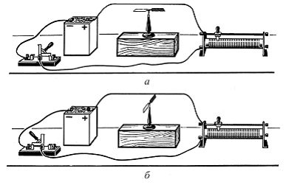
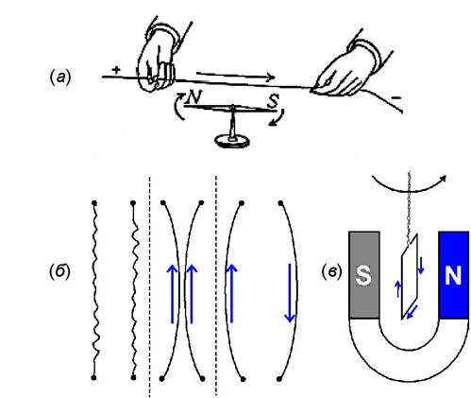
Введение
Магнитные явления были известны еще в древнем мире
Компас был изобретен более 4500 лет тому назад в Китае.
В Европе он появился ∼ в XII веке
Однако только в XIX веке была обнаружена связь между электричеством и магнетизмом и возникло представление о МП
Опыты Эрстеда (1820)
на магнитную стрелку, расположенную вблизи проводника
с током, действуют силы, стремящиеся повернуть стрелку

Slide 3
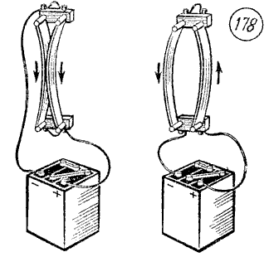
Опыты Ампера
1820 г.
Изучал
силовое взаимодействие
двух проводников с токами
Открыл закон взаимодействия токов
Проводники с током оказывают силовое
действие друг на друга
не непосредственно,
а через окружающие их магнитные поля

Slide 4
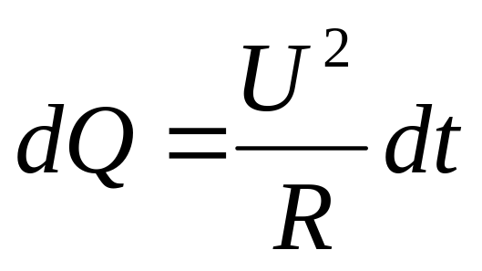
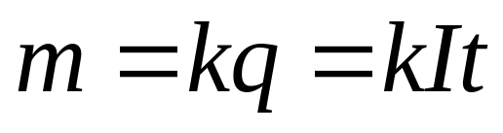
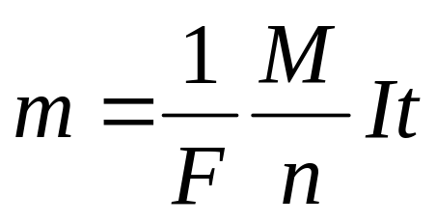
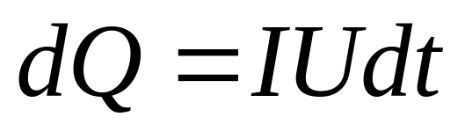
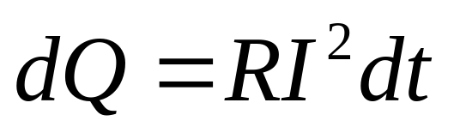
Действия тока
тепловое
химическое
магнитное
Закон
Джоуля-Ленца
Закон Фарадея
?

Slide 5
Магнитное поле
Магнитное поле
возникает в пространстве,
окружающем проводники с током, подобно тому, как в пространстве, окружающем неподвижные электрические заряды, возникает ЭП
Что является источником МП
?
движущийся электрический заряд
Опыт:
изолированных
магнитных зарядов
НЕ существует
!
Магнитное поле
Электрическое поле
оказывает силовое действие только на движущиеся заряды (токи)
оказывает силовое действие как на неподвижные,
так и на движущиеся заряды (токи)

Slide 6
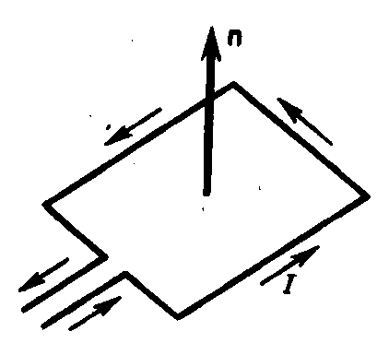
Определения
Магнитостатика
Изучает свойства постоянных полей, созданных постоянными токами,
текущими по проводам
Как можно изучать магнитные поля
?
Рамка
с током
≡
Пробный заряд
линейные размеры малы
по сравнению с расстоянием до токов, образующих МП
Ориентация контура в пространстве – направление нормали к контуру
рамка с током
правило правого винта (правило буравчика)
за «+» направление нормали принимается направление поступательного движения винта, головка которого вращается в направлении тока, текущего в рамке

Slide 7
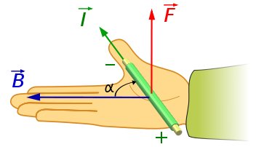
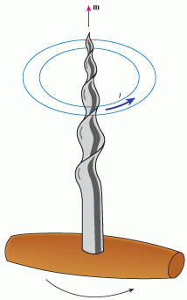
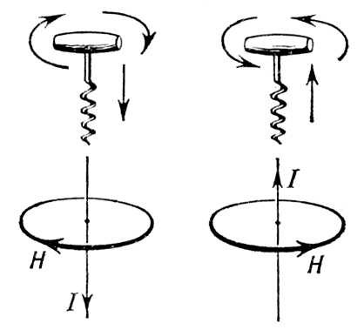
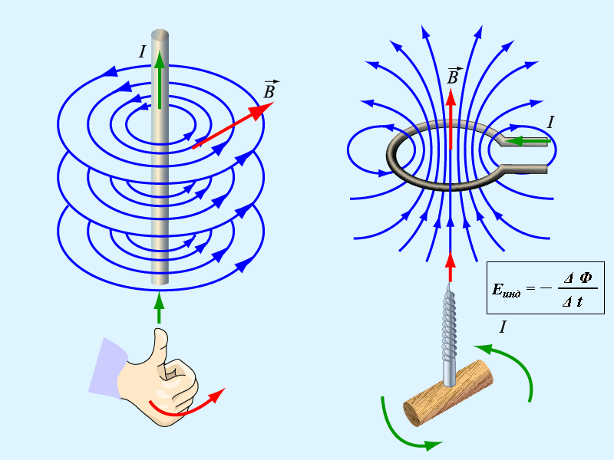
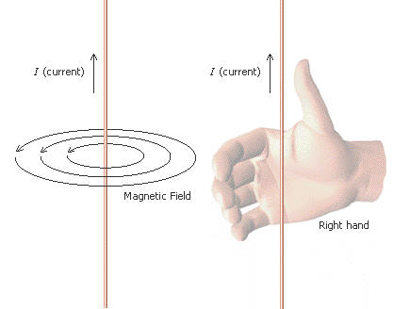
Правило буравчика или Правило правого винта

Slide 8
Магнитные свойства вещества
Как можно объяснить
магнитные свойства вещества
?
Электроны в атоме
движутся
внутри молекул вещества циркулируют микротоки
вещества обладают магнитными свойствами
Подробнее – чуть позже

Slide 9
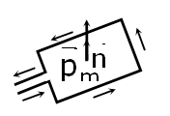
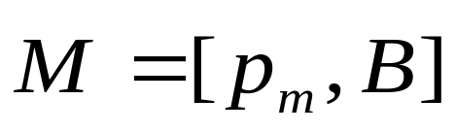
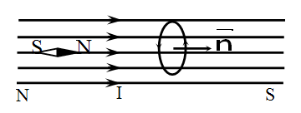
Силовая характеристика МП
Характер действия МП на проводник с током
Зависит от
формы проводника
расположения проводника в МП
направления тока
Как количественно описать МП
внести в исследуемое МП
рамку с током и измерить силу, действующую на нее
?
Опыт:
МП оказывает на рамку ориентирующее действие
Вращающий момент сил
Зависит от:
свойств поля в данной точке
свойств рамки
МП кругового тока

Slide 10

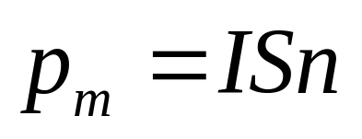
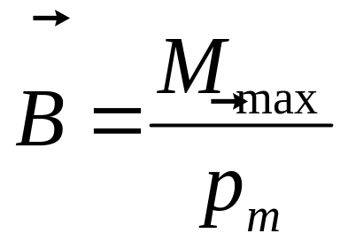
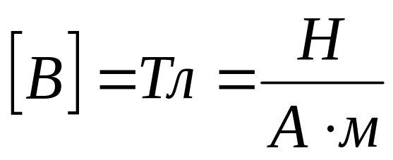
Силовая характеристика МП
Магнитный
момент рамки
характеризует свойства рамки
Магнитная индукция
характеризует свойства однородного магнитного поля в данной точке
Направление вектора В по правилу
буравчика (правого винта):
направление вращения рукоятки буравчика при его поступательном перемещении вдоль тока
1 Тл — магнитная индукция такого однородного МП, которое действует с силой 1 Н на 1 метр длины прямолинейного проводника, расположенного ⊥ направлению поля, если по этому проводнику проходит ток 1 А
Тесла – очень крупная единица
Магнитное поле Земли ≈ 0,5·10^{–4} Тл
Большой лабораторный электромагнит может создать поле ≤5 Тл

Slide 11

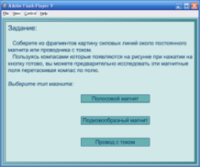
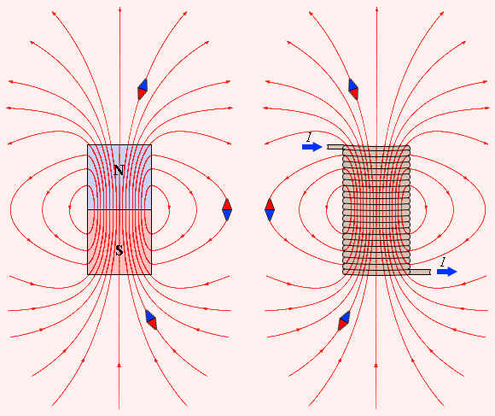
Вектор магнитной индукции
Магнитная индукция
Силовая характеристика МП
1
2
Физический смысл В:
Определяет силу, действующую на ток
или движущиеся заряды в магнитном поле
«+» направление вектора В –направление от южного полюса S к северному полюсу N
магнитной стрелки, свободно устанавливающейся в МП
Линии магнитной индукции полей постоянного магнита и катушки с током
Линии магнитной индукции всегда замкнуты, они нигде НЕ обрываются
!
МП – поле вихревое
Магнитное поле НЕ имеет источников – магнитных зарядов
Индикаторные магнитные стрелки ориентируются по направлению касательных к линиям индукции

Slide 12
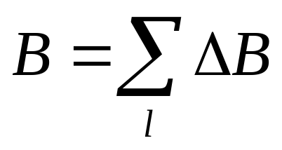
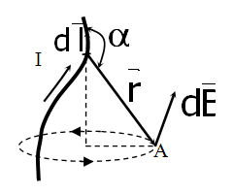
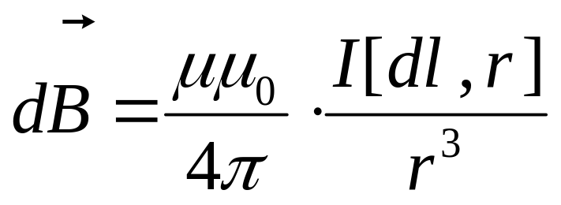
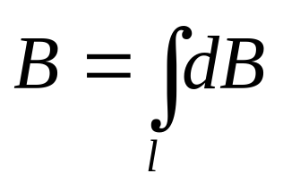
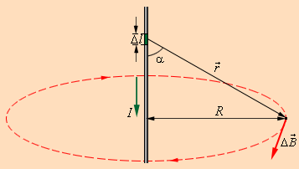
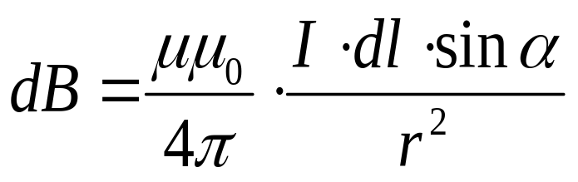
Закон Био-Савара-Лапласа
1820 г.
Опыт:
индукция МП токов, текущих по проводнику, определяется совместным действием всех участков проводника
Справедлив принцип суперпозиции
Закон определяет вклад
в магнитную индукцию результирующего МП, создаваемый малым участком dl проводника
с током I
Notes:
французскими учеными Ж. Био и Ф. Саваром (1820 г.).

Slide 13
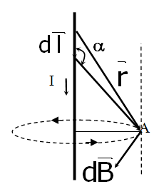
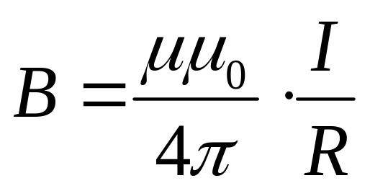
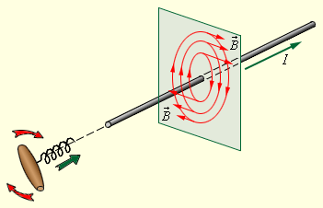
Расчет магнитного поля
Магнитная индукция поля
прямого тока
правило буравчика:
направление вектора В совпадает с направлением вращения рукоятки буравчика при его поступательном перемещении вдоль тока

Slide 14
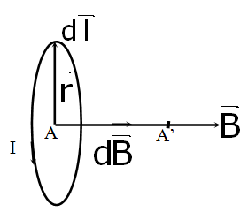
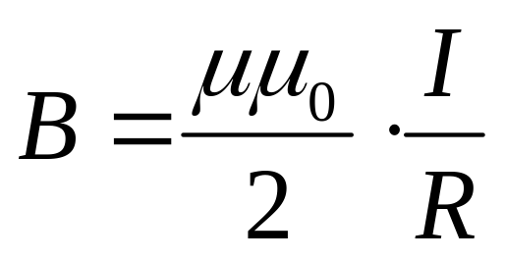
Расчет магнитного поля
Магнитная индукция поля
в центре кругового тока
правило буравчика:
рукоятку вращать
в направлении кругового тока, а поступательное перемещение буравчика укажет направление вектора магнитной индукции

Slide 15


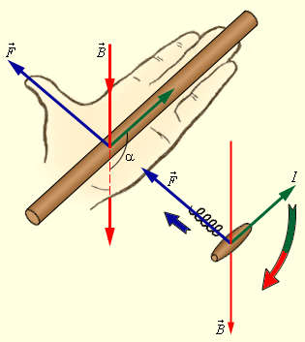
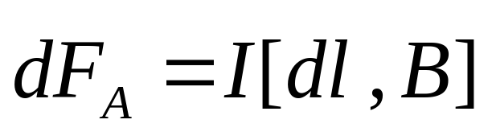
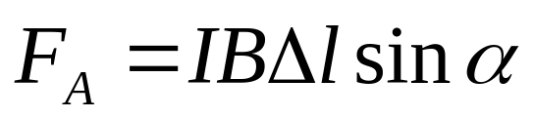
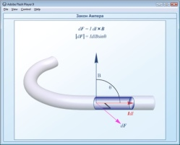
Закон Ампера
МП
ориентирующее действие
Рамка
с током
вращающий момент рамки
сила на отдельные элементы рамки
результат действия
Опыт:
сила, действующая на участок проводника, ∼ силе тока I, длине dl
этого участка и синусу угла между направлениями тока и вектора В
Закон Ампера
сила Ампера
Направления силы Ампера –
по правилу левой руки:
Notes:
Подправить рисунки

Slide 16
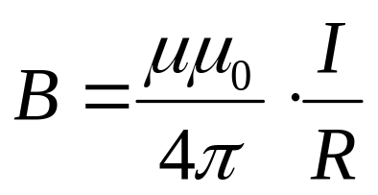
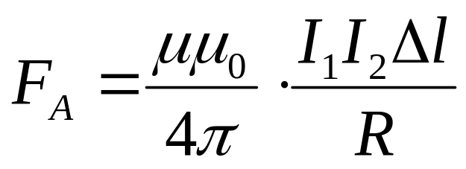

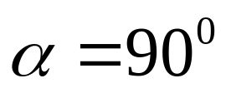
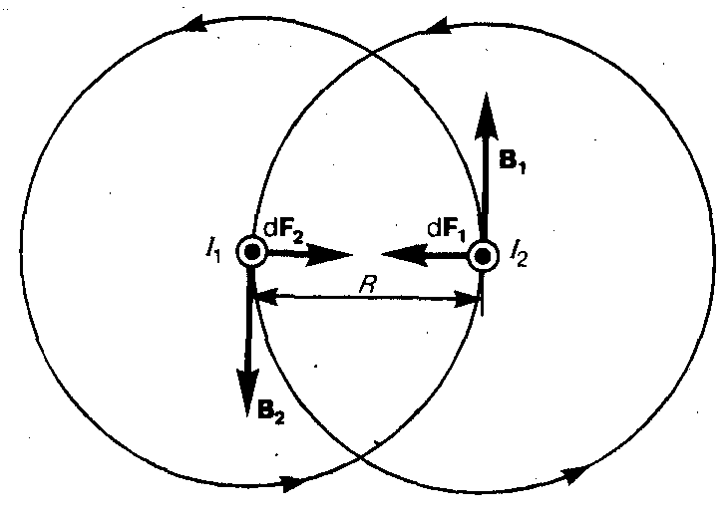
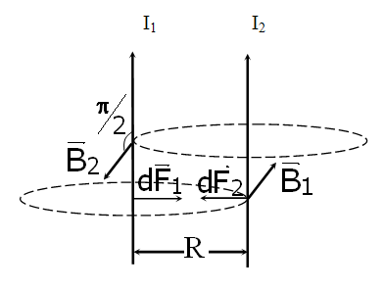
Взаимодействие параллельных токов

Slide 17


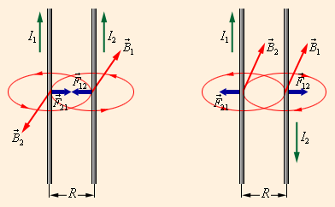
Взаимодействие параллельных токов
притяжение
отталкивание
Магнитное взаимодействие параллельных проводников с током используется в Международной системе единиц (СИ) для определения единицы силы тока – ампера:
Ампер – сила неизменяющегося тока, который при прохождении по двум || проводникам ∞ длины и ничтожно малого кругового сечения, расположенным на расстоянии 1 м один от другого в вакууме, вызвал бы между этими проводниками силу магнитного взаимодействия,
равную 2·10^{–7} H на каждый метр длины

Slide 18
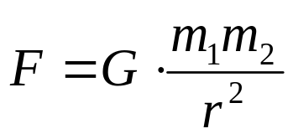
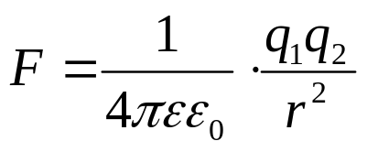

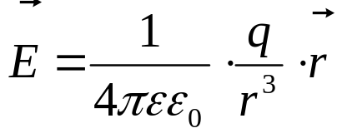
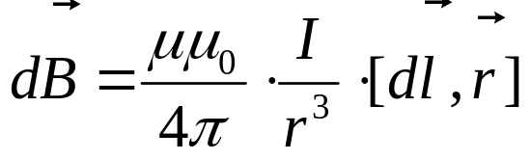
Аналогичность законов
гравитационное поле
электрическое поле
магнитное поле
Закон
всемирного тяготения
Закон Кулона
Закон Ампера
сила
взаимодействия (притяжения) масс
сила взаимодействия зарядов
сила взаимодействия токов
силовая характеристика поля
Закон
Био-Савара-Лапласа

Slide 19
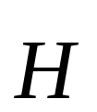
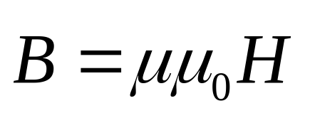
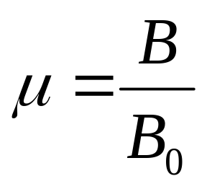
Напряженность магнитного поля
Характеризует результирующее МП, создаваемое МАКРО- и МИКРО токами
Зависит от свойств среды
Напряженность магнитного поля
характеризует
МП МАКРО-токов
НЕ зависит от свойств среды
μ₀ = 4π∙10⁻⁷ Н/А² ≈1,26∙10⁻⁶ Н/А²(Гн/м)
Гн – генри –
единица индуктивности
Магнитная постоянная
в среде
μ – магнитная проницаемость среды
Показывает во сколько раз МП МАКРОтоков увеличивается за счет МИКРОтоков среды
в вакууме
1 А/м — напряженность такого поля, магнитная индукция которого в вакууме равна 4π⋅10^{–7} Тл
[Н] = А/м

Slide 20




Аналогия магнитного и электрического полей
Силовые характеристики полей
Магнитное поле
Электрическое поле
Индукция магнитного поля
Напряженность электрического поля
Напряженность
магнитного поля
Электрическое
смещение

Slide 21







Действие МП на движущийся заряд
С какой силой действует МП
на движущийся заряд
?
Сила Ампера действует на отрезок проводника длиной Δl с силой тока I, находящийся
в МП с магнитной индукцией B
может быть выражена через силы, действующие на отдельные заряды
Сила Лоренца
действует на одну
заряженную частицу в МП
Направление силы Лоренца, действующей на «+» q
- по правилу левой руки

Slide 22




Действие МП на движущийся заряд
Графически:
Модуль силы Лоренца численно равен
площади параллелограмма,
построенного на векторах скорости υ и В
и умноженной на q

Slide 23

Действие МП на движущийся заряд
Сила Лоренца всегда ⊥ скорости движения заряженной частицы
она изменяет только направление этой скорости, НЕ изменяя ее модуля
сила Лоренца работы НЕ совершает
!
Другими словами:
Постоянное МП не совершает работы над движущейся в нем заряженной частицей и кинетическая энергия этой частицы при движении в магнитном поле не изменяется
!
Формула Лоренца
Если
то
ЭП: Е
результирующая сила
υ
МП: В
q
со стороны ЭП
со стороны МП – сила Лоренца

Slide 24





Частица в магнитном поле
Заряженная частица движется в однородном МП под действием F_{Л}
частица движется
по окружности
ее скорость лежит
в плоскости, ⊥ вектору магнитной индукции В
Период обращения частицы
в однородном МП
Для заряженных частиц заданной массы период обращения НЕ зависит
от скорости и радиуса траектории
!
Круговое движение заряженной частицы
в однородном МП

Slide 25


Движение частицы по спирали
Движение заряженной частицы
по спирали в однородном магнитном поле
Если скорость частицы имеет составляющую ВДОЛЬ направления МП,
то частица будет двигаться по спирали
Радиус спирали зависит от модуля перпендикулярной составляющей υ┴
Шаг спирали – от модуля продольной составляющей υ||
Магнитная «бутылка»
Заряженные частицы
не выходят за пределы «бутылки»
МП «бутылки» м.б. создано с помощью двух круглых катушек
с током

Slide 26





Практическое использование
Циклотронная частота
Движение заряженных частиц в вакуумной камере циклотрона
Селектор скоростей
и масс-спектрометр
НЕ зависит от скорости, т.е и от кинетической энергии частицы
!
Ускорители заряженных частиц
Электронно-лучевая трубка

Slide 27
Ускорители заряженных частиц
Линейный ускоритель
  однократное прохождение постоянного поля (до ≈10 МэВ)
Линейный резонансный ускоритель
  ускорение переменным ЭП сверхвысокой частоты,
  синхронно изменяющимся с движением частиц
  (протоны до десятков МэВ, электроны – до десятков ГэВ)
Циклотрон
  ускорение тяжелых частиц – ЭП ускоряет, МП отклоняет, движение по раскручивающейся спирали (протоны до ≈20 МэВ)
Фазотрон (синхроциклотрон)
  циклический резонансный ускоритель тяжелых частиц – управляющее МП постоянно, частота ускоряющего ЭП медленно изменяется с периодом; движение по спирали (до ≈1 ГэВ)
Синхротрон
  циклический резонансный; управляющее МП изменяется во времени, частота ускоряющего ЭП постоянна (е⁻ до 5-10 ГэВ)
Синхрофазотрон
  циклический резонансный; управляющее МП и частота ускоряющего ЭП одновременно изменяются во времени
  (протоны до 5-10 ГэВ)
Бетатрон
  циклический индукционный; ускорение вихревым ЭП (е⁻ до 100 МэВ)

Slide 28


Радиационные пояса Земля
Быстрые заряженные частицы
(в основном е⁻ и р⁺) из космоса (главным образом от Солнца) «захватываются» МП Земли и образуют так называемые радиационные пояса,
в которых частицы,
как в магнитных ловушках, перемещаются по спиралеобразным траекториям между северным и южным магнитными полюсами за времена порядка долей секунды
В полярных областях некоторая часть частиц вторгается в верхние слои атмосферы, вызывая полярные сияния
Радиационные пояса Земли - от расстояний
∼500 км до десятков земных радиусов
Южный магнитный полюс Земли - вблизи (1200 км) северного географического полюса
(на северо-западе Гренландии)
2
3
Природа земного магнетизма до сих пор не изучена полностью

Slide 29
Дополнительная информация
Ганс Христиан Эрстед
Никола Тесла
Жан-Батист Био
Феликс Савар
Пьер-Симон Лаплас

Slide 30

Ганс Христиан Эрстед
Датский учёный, физик, исследователь явлений электромагнетизма
14 августа 1777-
9 марта 1851,
Дания

Slide 31

Никола Тесла
Физик, инженер, изобретатель в области электротехники и радиотехники
Родился и вырос в Австро-Венгрии,
в последующие годы в основном работал
во Франции и США. В 1891 году получил американское гражданство
Широко известен благодаря своему научно-революционному вкладу в изучение свойств электричества и магнетизма в конце XIX — начале XX веков
Патенты и теоретические работы Теслы сформировали базис для современных устройств, работающих на переменном токе, многофазных систем и электродвигателя, позволивших совершить второй этап промышленной революции
Также он известен как сторонник гипотезы эфира
Именем Теслы названа единица измерения плотности магнитного потока (магнитной индукции)
10 июля 1856, Сербия –
7 января 1943, США

Slide 32

Жан-Батист Био
Jean-Baptiste Biot
знаменитый французский учёный, физик, геодезист и астроном
член Парижской Академии наук (1803)
21 апреля 1774 –
3 февраля 1862, Франция

Slide 33
Феликс Савар
Феликс Савар
(фр. Félix Savart, 1791—1841)
Первоначально – врач
в Страсбурге (1816)
Затем – преподаватель физики частного учебного заведения
в Париже
Наконец – консерватором физического кабинета в Коллеж де Франс

Slide 34

Пьер-Симон Лаплас
Pierre-Simon Laplace
Выдающийся французский математик, физик и астроном
Известен работами в области небесной механики, дифференциальных уравнений, один из создателей теории вероятностей
Заслуги Лапласа в области чистой и прикладной математики и особенно в астрономии громадны: он усовершенствовал почти все отделы этих наук
Был членом Французского Географического общества
23 марта 1749 –
5 марта 1827, Франция

Slide 35
Использованные источники
Трофимова Т.И. Курс физики
http://school-collection.edu.ru
http://ru.wikipedia.org
http://stoom.ru/content
http://fn.bmstu.ru/phys/bib/physbook/tom6/ch4/texthtml/ch4_5.htm
http://www.krugosvet.ru/enc/nauka_i_tehnika/tehnologiya_i_promyshlennost
http://www.allbiograf.ru/category/fizika/

